Slide 1
Datamallit, ilmoittaminen ja rajapinnat –webinaari
24.9.2025
Notes:
Niina laittaa tallennuksen päälle

Slide 2
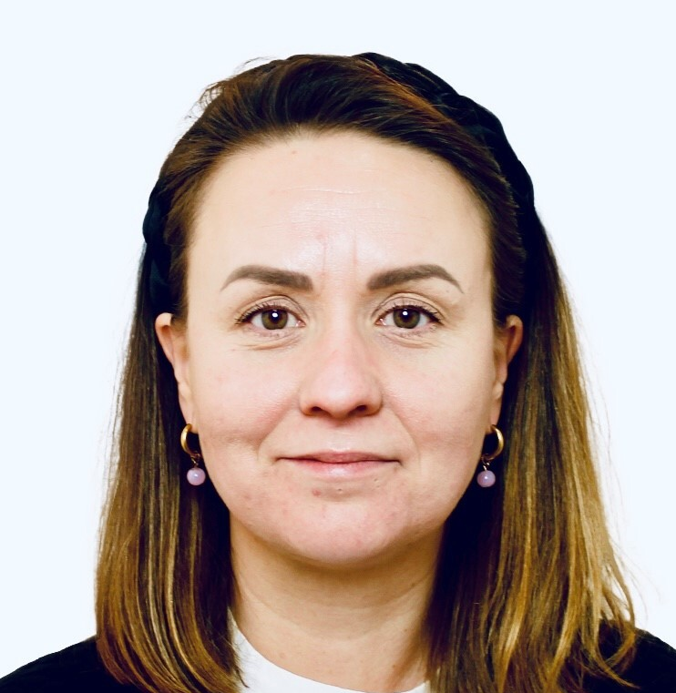




Esittely
Miikka Kälvinmäki
Asiantuntija
Fintraffic
Niina Vuorenmaa-Lindholm
Projektipäällikkö
Fintraffic
Kari Salonen
Tech lead
Siili Solutions
Juha-Matti Pennala
Fullstack developer
Siili Solutions
Tummeli Ruonakoski Kallio
Backend developer
Siili Solutions
Notes:
Esittäytyminen – Niina – 1 min

Slide 3
Ohjelma
Notes:
Yht. 5 min – Niina
Ohjelma
Tavoitteet

Slide 4

Datamallit, ilmoittaminen ja rajapinnat - Ohjelma
Mitä ilmoittajilta odotetaan
EU:n harmonisoitu tietomalli ja kansallinen taso
Miten tietomalli otetaan käyttöön rajapintojen yli
Notes:
Webinaarin ohjelma: Niina
Tässä kohtaa varoitetaan, jos koulutuksessa tulee olemaan myös teknistä sisältöä

Slide 5

Tavoitteet
Koulutus saat tarvittavat tiedot:
mistä EU:n määräykseen pohjautuva harmonisoitu datamalli koostuu
miten kansalliset vaatimukset on huomioitu
Keskeiset käsitteet
miten tietomallin mukainen ilmoittaminen otetaan käyttöön rajapintojen yli.
Koulutuksen jälkeen myös tiedät, mistä tietoa löytyy myöhemmin.
Notes:
Niina: Tavoitteet

Slide 6
Käyttöönottoaikataulu 2025–2026
1.3.2026 ensimmäiset Nemoon ilmoitetut satamakäynnit tapahtuvat
1.10.2026 Portnetin käyttö loppuu
Nemon ja Portnetin rinnakkaiskäyttö
Pilottivaihe
6 ilmoittajaorganisaatiota siirtyy Nemon käyttöön
Loput organisaatiot voivat rekisteröityä Nemoon
Tuotantoympäristön käyttöönotto
Organisaation rekisteröinti tuotato-ympäristöön
Käyttäjien kutsuminen ja käyttöoikeuksien muokkaus
Ennakkoilmoittaminen 1.10. jälkeiselle ajalle.
Täysi operatiivinen toiminta
Kaikki organisaatiot ja satamakäynnit Nemossa
Mikäli alus saapuu ennen 1.10 annetaan lähdön tiedot Portnetin puolella
Tekninen valmistautuminen käyttöönottoon
Rajapintakuvausten käyttöönotto
Oman järjestelmän emsw yhteensopivuus
Integraation kehitys ja testaus testiympäristössä
loka
marras
joulu
tammi
helmi
maalis
huhti
touko
kesä
heinä
elo
syys
loka
marras
joulu
2025
2026
Notes:
1–2 min - Niina

Slide 7
Mitä ilmoittajilta odotetaan
Notes:
5 min – Miikka?

Slide 8
3 tärkeätä pointtia
Suomi on etulinjassa harmonisoidun ilmoittamisen käyttöönotossa. Siksi suositus lähteä liikkeelle yksinkertaisimmasta eli kansallisen rajapinnan käyttöönotosta
Ilmoittamisen henki muuttuu radikaalisti mm liitteiden lähettäminen vähenee merkittävästi! Etenkin jos ilmoittamisessa on suuria volyymeja, uudessa ympäristössä toimiminen oikeastaan edellyttää rajapinnan käyttöönottoa
Rakenna oma käyttöönotto tiekartan mukaiseksi
OPETTELE
MÄÄRITTELE
TOTEUTA
VALITSE
KEHITÄ
VALIDOI
Tietomallin ymmärrys
Oma operatiivinen tarve ilmoittamiselle
Oman järjestelmän kyvykkyys ilmoittamiselle
RIM
Integraation kehitys ja CT
Tuotanto-käyttö
NAPI
Notes:
Miikka

Slide 9
EU:n harmonisoitu tietomalli

Slide 10
Mikä on EU-sääntelyyn perustuva EMSWe:n harmonisoitu tietomalli?
Harmonisoitu tietomalli on EU-laissa (EMSWe-asetus) ja sen tekniikkamäärityksissä (EMSA:n MIG) määritelty yhteinen sanasto ja rakenne kaikille meriliikenteen ilmoituksille.
Se kertoo
mitä tietoja pitää toimittaa (kentät),
miten ne kuvataan (muoto, koodistot, pakollisuus) ja
miten niitä saa kierrättää eri viranomaisten ja ilmoitusmuodollisuuksien välillä. (MIG-spesifikaatio ja säännöt)
Notes:
2 min - Miikka

Slide 11
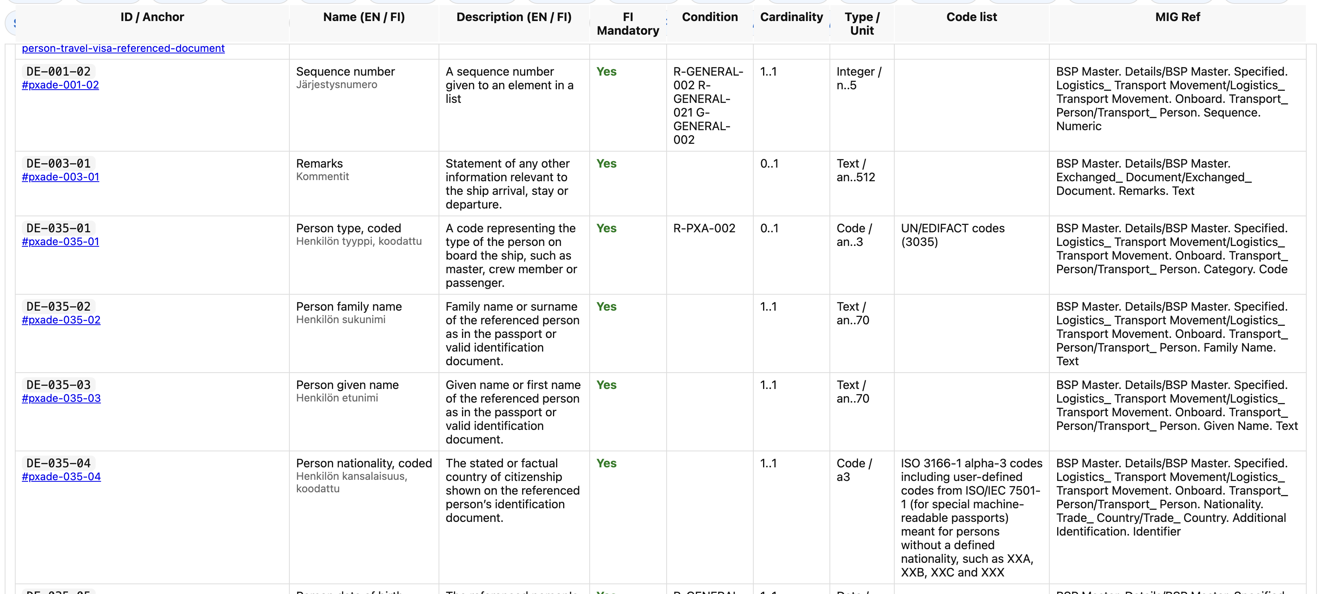
Tietokentät ja niihin liittyvät määritykset
Kansallinen sanomaopas tulee saataville www.emsw.fi-sivustolle.
Sieltä saatavilla tieto kansallisista tietotarpeista
EMSAn kuvaus: https://emsa.europa.eu/emswe-mig/index.htm
EMSA:n sivustolta saatavilla kaikki EU-maissa käytetyt tietokentät
Harminisoiduissa ilmoitusmuodollisuuksissa on kerrottu, mitä tietoa kussakin dataelementissä halutaan. Poikkeuksen luovat kansallisen säännön tiedot.
Notes:
Kari S. Tässä lyhyesti, mitä MIGin harmonisointi tarkoittaa ja miten Suomen MNSW profiloituu sen päälle.
1) Harmonisointi “MIG määrittelee muodollisuudet samoiksi tietoelementeiksi (DE-xxx), samoilla merkityksillä, formaateilla ja koodeilla EU:ssa.”
2) Suomen profiili “Suomi käyttää MIGiä profiilina: kaikkea ei vaadita, ja osa EU-tasolla valinnaisista voi olla FI:ssä pakollisia—tarkistetaan MIG-taulujen sarakkeesta MS specific req (FI).”
3) Miksi eroja on “EMSWe-tietojoukko kattaa sekä EU/kansainväliset että jäsenvaltioiden lainsäädännöstä johtuvat tiedot, joten kansallisia eroja on tarkoituksella.”
4) Noudatamme MIG-sääntöjä (esim. tuntematon arvo). “Suomen MNSW noudattaa MIGin perussääntöjä—esim. jos valinnaisen kentän arvo on tuntematon, elementti jätetään pois (ei tyhjää merkkijonoa/0/NULL).”
5) RIM-periaate, yksi virke. “RIM validoi ja välittää viestit sisällöltään muuttumattomina MNSW:lle—siksi kannattaa testata MIG-validoinnit aikaisin. Virheelliset viestit hylätään.”
6) Koodilistat & yhteiset tarkistukset, yksi virke. “Käytämme MIGin edellyttämiä koodilistoja ja yhteisiä tietokantoja (esim. sijainti/hazmat), jotta tiedot pysyvät yhdenmukaisina.”
Siirtymä seuraaville dioille.
Kansallinen sanomaopas päivittyy, aina kun tulee päivitys tarpeita.
“Seuraavaksi käydään läpi valitut formaliteetit ja missä FI-profiili käytännössä poikkeaa.”
Q&A-muistilista (nopeat vastaukset):
‘Miksi kenttä X puuttuu?’ → Tarkista MIG-taulun MS specific req: FI ei välttämättä vaadi sitä.
‘Miksi tämä on pakollinen?’ → EU:ssa valinnainen voi olla FI:ssä pakollinen MS specific req = FI mukaan.
‘Mitä teen tuntemattomalla arvolla?’ → Jos kenttä on valinnainen, jätä elementti kokonaan pois MIG-sääntöjen mukaisesti.

Slide 12
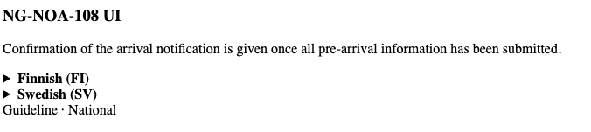
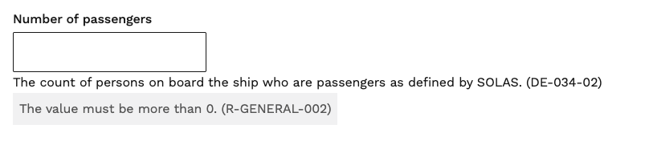
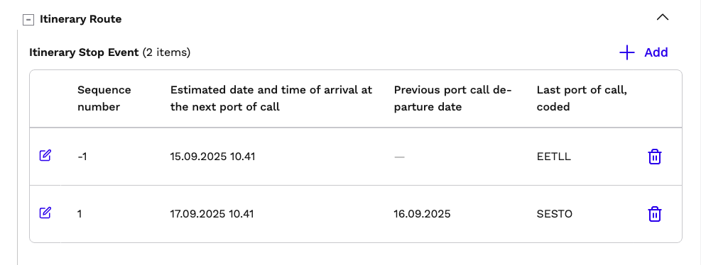
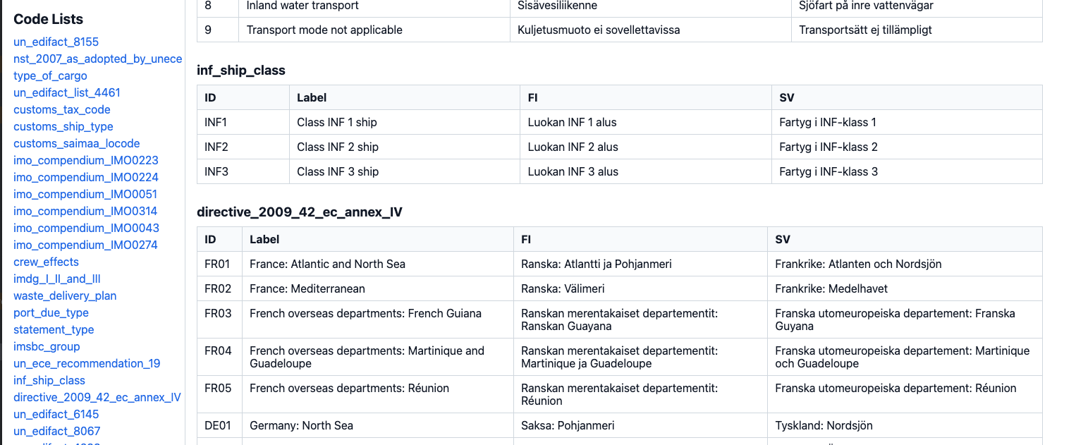
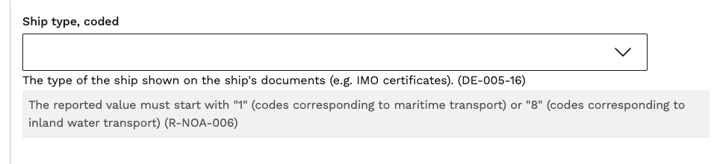
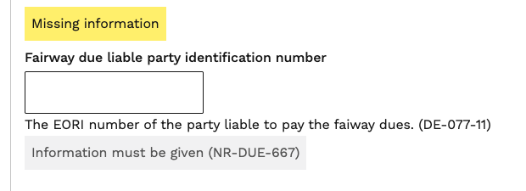
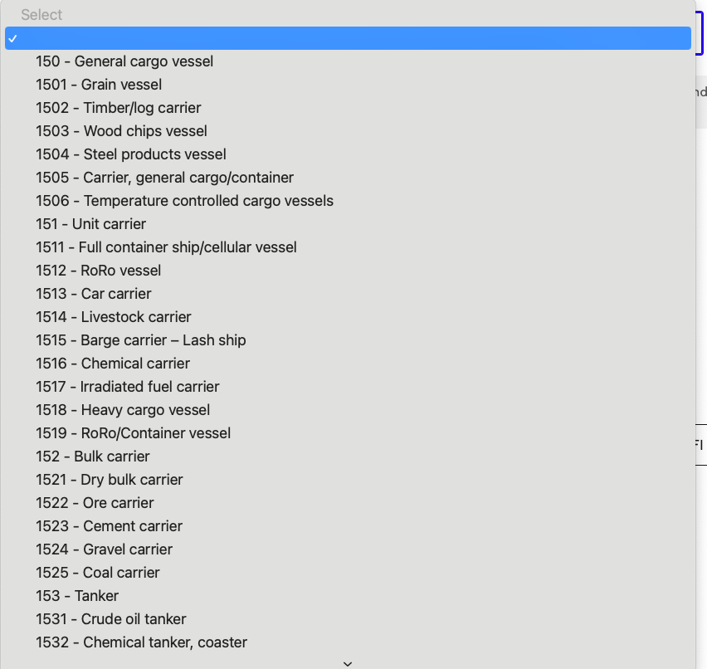
EU:n määrittelemät tietokentät ja niihin liittyvät kuvaukset
Kansallinen sanomaopas: linkki GitHubiin
EMSAn kuvaus: https://emsa.europa.eu/emswe-mig/index.htm
Harminisoiduissa ilmoitusmuodollisuuksissa on kerrottu, mitä tietoa kussakin data elementissä halutaan. Poikkeuksen luovat kansallisen säännön tiedot.
Näkee miten DE korrelioi Suomessa ilmotettavien tietojen kautta
Harmonisointi (MIG): MIG määrittelee muodollisuudet yhtenäisinä tietoelementteinä (DE-xxx), joilla on vakioidut nimet, kuvaukset ja formaatit. European Maritime Safety Agency
Suomen profiili: MIG-taulukoissa sarake “MS specific req” osoittaa jäsenvaltioiden kansalliset vaatimukset; näin Suomi voi edellyttää joitakin EU-tasolla valinnaisia elementtejä tai jättää muita vaatimatta. European Maritime Safety Agency
Oikeusperusta kansallisille eroille: EMSWe-tietojoukko sisältää sekä EU/kansainväliset että jäsenvaltioiden lainsäädännöstä johtuvat tiedot; jäsenvaltiot ovat ilmoittaneet komissiolle kansalliset tietoelementtinsä. EUR-Lex
Noudatamme MIG-sääntöjä (esim. tuntematon arvo): jos valinnaisen kentän arvo on tuntematon, elementti jätetään pois; tyhjien merkkijonojen käyttö on kielletty (MIG-P33, MIG-P35). European Maritime Safety Agency
RIM-periaate: RIM validoi syntaksin/säännöt/ehdot ja välittää viestit sisällöltään muuttumattomina MNSW:lle (ei käännöstä tai reititystä). European Maritime Safety Agency
Koodilistat ja yhteiset tarkistukset: MNSW tarkistaa sisältöä EMSWe-tietokantoja vasten (esim. sijainti- ja hazmat-tietokannat). European Maritim
Notes:
Kari S. Tässä lyhyesti, mitä MIGin harmonisointi tarkoittaa ja miten Suomen MNSW profiloituu sen päälle.
1) Harmonisointi “MIG määrittelee muodollisuudet samoiksi tietoelementeiksi (DE-xxx), samoilla merkityksillä, formaateilla ja koodeilla EU:ssa.”
2) Suomen profiili “Suomi käyttää MIGiä profiilina: kaikkea ei vaadita, ja osa EU-tasolla valinnaisista voi olla FI:ssä pakollisia—tarkistetaan MIG-taulujen sarakkeesta MS specific req (FI).”
3) Miksi eroja on “EMSWe-tietojoukko kattaa sekä EU/kansainväliset että jäsenvaltioiden lainsäädännöstä johtuvat tiedot, joten kansallisia eroja on tarkoituksella.”
4) Noudatamme MIG-sääntöjä (esim. tuntematon arvo). “Suomen MNSW noudattaa MIGin perussääntöjä—esim. jos valinnaisen kentän arvo on tuntematon, elementti jätetään pois (ei tyhjää merkkijonoa/0/NULL).”
5) RIM-periaate, yksi virke. “RIM validoi ja välittää viestit sisällöltään muuttumattomina MNSW:lle—siksi kannattaa testata MIG-validoinnit aikaisin. Virheelliset viestit hylätään.”
6) Koodilistat & yhteiset tarkistukset, yksi virke. “Käytämme MIGin edellyttämiä koodilistoja ja yhteisiä tietokantoja (esim. sijainti/hazmat), jotta tiedot pysyvät yhdenmukaisina.”
Siirtymä seuraaville dioille. “Seuraavaksi käydään läpi valitut formaliteetit ja missä FI-profiili käytännössä poikkeaa.”
Q&A-muistilista (nopeat vastaukset):
‘Miksi kenttä X puuttuu?’ → Tarkista MIG-taulun MS specific req: FI ei välttämättä vaadi sitä.
‘Miksi tämä on pakollinen?’ → EU:ssa valinnainen voi olla FI:ssä pakollinen MS specific req = FI mukaan.
‘Mitä teen tuntemattomalla arvolla?’ → Jos kenttä on valinnainen, jätä elementti kokonaan pois MIG-sääntöjen mukaisesti.

Slide 13
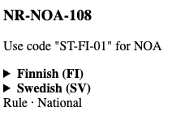
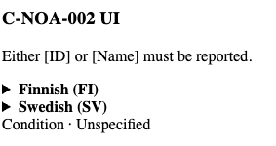
Rules, guidance and conditions
Säännöt, ehdot ja ohjeistukset tulevat saataville Kansalliseen sanomaoppaaseen www.emsw.fi-sivustolle.
Kaksi kategoriaa:
kansainväliset (EMSA)
Kansalliset, jotka yliajavat mahdolliset EMSA:n säännöt
Yksi sääntöpohja kaikille kanaville: Samat MIG-säännöt/ehdot koskevat RIM S2S -viestintää, kansallista API:a ja käyttöliittymää; päivitykset/vedot voi tehdä kumman kautta tahansa ja samat periaatteet pätevät.
Kansallinen ilmoittajarajapinta sekä RIM ei tee kansallisia lisäehtoja eli Nemo tarkistaa ja käsittelee tiedot rajapinnan jälkeen omassa palvelussa, kansallisten vaatimusten mukaisesti.
Esimerkki kansallisesta säännöstä
Esimerkki EMSA:n ehdosta
R = Rule
C = Condition
G = Guidance
N = National
Notes:
Kari S.
“Tällä dialla linjaan, että kanavasta riippumatta (GUI, kansallinen API, RIM) noudatamme samoja MIG-sääntöjä—MIG Appendix D on yhteinen totuus.” European Maritime Safety Agency
“RIM tekee vain MIGissä määritellyt tarkistukset (syntaksi + MIG-semantiikka) ja ei tarkista kansallista profiilia; kansalliset FI-säännöt tarkistetaan NEMOssa RIMin jälkeen.” EUR-Lex+1
“FE ja BE peilaavat samaa sääntökantaa: FE rajoittaa syöttöä (esim. koodilistat), BE/RIM hylkää MIG-rikkeet.” European Maritime Safety Agency
“Jos tarvitaan esimerkkejä: viittaa MIG-P33 ja MIG-P35—hyvä muistutus kehittäjille, että tuntematon optional → ei elementtiä, eikä tyhjiä merkkijonoja.” European Maritime Safety Agency
“Tiimillä on yksi HTML-koonti säännöistä (EMSA+FI); ohjaan devit siihen aina, riippumatta tekevätkö UI:ta vai integraatiota.”

Slide 14
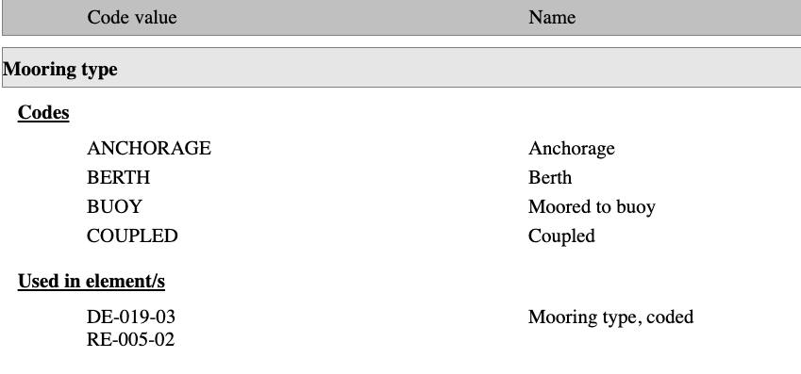
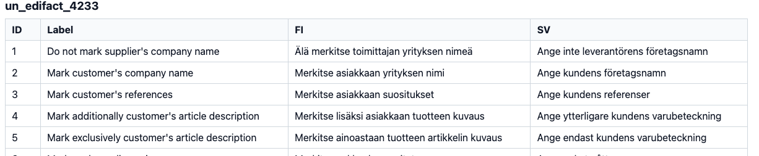
Koodistot
Koodistot tulemme julkaisemaan Kansalliseen sanomaoppaaseen www.emsw.fi-sivustolle.
EMSA:n tuottamat koodistot
MIGin omista koodistoista (Appendix E) tai viittauksina ulkopuolisiin standardeihin; kummatkin näkyvät formality-taulukoiden “Code list” -sarakkeessa.
https://emsa.europa.eu/emswe-mig/Codes/ca1.htm (esim. ship type, coded)
LOCODE-tietokanta (esim. FIHEL)
HAZMAT-tietokanta (esim. Dangerous goods UNDG number, coded)
Kolmannen tahon koodistot
UN/EDIFACT koodistot (UN/EDIFACT codes 4233: Cargo marking Instructions, coded)
Lisätietoa: https://tieke.fi/wp-content/uploads/2021/09/EDIFACT-sanasto-v101-20210923.pdf
Kansallinen tavaraluokkien ilmoittaminen HS-koodistosta (ei koko koodiluettelo, vain tietyt!!)
Notes:
Kari S.
“Koodisto = elävä: päivityksiä tulee sekä MIGin Appendix E -listoihin että viitattuihin standardeihin (UN/LOCODE, ISO, yms.).” European Maritime Safety Agency+2EUR-Lex+2
“Kanavariippumattomuus: samat koodit UI:ssa, kansallisessa API:ssa ja RIMissä—yksi semantiikka kaikkialla.” European Maritime Safety Agency
“RIM vs. kansallinen: RIM soveltaa MIG-sääntöjä; FI-profiilin lisäehdot ja mahdolliset koodistopoikkeamat tarkastetaan Nemo-ytimessä.” EUR-Lex
“Käytäntö deville: tarkista koodistot; käytä meidän HTML-koontia.”
Hazmat esimerkki ```
{"id": "IMDG_2190_10535", "emsNumber": ["S-W", "F-C"], "UNDGnumber": "2190", "flashPoint": null, "liquidType": null, "regulation": "IDM", "editionType": null, "hazardClass": "2.3", "productType": null, "carriageMode": "Packaged", "packingGroup": "", "subsidiaryRisk": ["5.1", "8"], "properShippingName": "OXYGEN DIFLUORIDE, COMPRESSED", "marinePollutionType": "", "additionalInformation": "Non-flammable, toxic and corrosive, colourless gas with a foul\r\nodour. Strong oxidizing agent. Reacts slowly with water or moist air\r\nto produce poisonous and corrosive fumes. Corrosive to glass and\r\nto most metals. Heavier than air (1.9). Highly irritating to skin, eyes\r\nand mucous membranes."}
```

Slide 15
Tekniset tiedot: XML tai JSON
Tulevat saataville Kansalliseen sanomaoppaaseen www.emsw.fi-sivustolle.
Ilmoitusmuodollisuus ilmoitetaan rajapinnan kautta joko XML:llä (RIM) tai JSON:lla (kansallinen ilmoittajarajapinta ja muut ulkoiset rajapinnat)
Esimerkki VID-ilmoituksen XML-tiedostosta
Esimerkki VID-ilmoituksen JSON-tiedostosta
<?xml version="1.0" encoding="UTF-8"?> <env:Envelope xmlns:mai="urn:un:unece:uncefact:data:standard:MAI:MMTPlus" xmlns:vid="urn:un:unece:uncefact:data:standard:VID:MMTPlus" xmlns:env="urn:un:unece:uncefact:data:standard:Envelope" xmlns:ram="urn:un:unece:uncefact:data:standard:ReusableAggregateBusinessInformationEntity:100"> <mai:MAI> <mai:ExchangedDocument> <ram:ID>MSGID1617779134129</ram:ID> <ram:TypeCode>VID</ram:TypeCode> <ram:PurposeCode>9</ram:PurposeCode> <ram:VersionID>2.0</ram:VersionID> <ram:FirstSignatoryDocumentAuthentication> <ram:FormattedActualDateTime>2024-09-06T09:30:00Z</ram:FormattedActualDateTime> </ram:FirstSignatoryDocumentAuthentication> </mai:ExchangedDocument> <mai:ExchangedDeclaration> <ram:ID>DECL-PT-24-00001</ram:ID> <ram:DeclarantTradeParty> <ram:ID>IT123456789012345</ram:ID> <ram:Name>Blue waves shipping Ltd.</ram:Name> <ram:RoleCode>AG</ram:RoleCode> <ram:DefinedTradeContact> <ram:PersonName>Mario Rossi</ram:PersonName> <ram:TelephoneUniversalCommunication> <ram:CompleteNumber>0039 918273645</ram:CompleteNumber> </ram:TelephoneUniversalCommunication> <ram:EmailURIUniversalCommunication> <ram:URIID>mario.rossi@bws.it</ram:URIID> </ram:EmailURIUniversalCommunication> </ram:DefinedTradeContact> <ram:PostalTradeAddress> <ram:PostcodeCode>00144</ram:PostcodeCode> <ram:StreetName>Via Giulio Cesare</ram:StreetName> <ram:CityName>Rome</ram:CityName> <ram:CountryID>IT</ram:CountryID> <ram:BuildingNumber>10B</ram:BuildingNumber> </ram:PostalTradeAddress> <ram:TelephoneUniversalCommunication> <ram:CompleteNumber>0039 918273644</ram:CompleteNumber> </ram:TelephoneUniversalCommunication> <ram:EmailURIUniversalCommunication> <ram:URIID>info@bws.it</ram:URIID> </ram:EmailURIUniversalCommunication> </ram:DeclarantTradeParty> </mai:ExchangedDeclaration> <mai:SpecifiedLogisticsTransportMovement> <ram:CallTransportEvent> <ram:ID>PT20240508-001</ram:ID> </ram:CallTransportEvent> </mai:SpecifiedLogisticsTransportMovement> </mai:MAI> <vid:VID> <vid:SpecifiedLogisticsTransportMovement> <ram:UsedLogisticsTransportMeans> <ram:Name>Ship Test</ram:Name> <ram:CallSignID>IABC2</ram:CallSignID> <ram:MMSIID>267250000</ram:MMSIID> <ram:IMOID>9074728</ram:IMOID> <ram:IMONumberIndicator>1</ram:IMONumberIndicator> <ram:ENIID>99074729</ram:ENIID> <ram:CFRID>ITA123456789</ram:CFRID> </ram:UsedLogisticsTransportMeans> <ram:CallTransportEvent> <ram:EstimatedTransportMeansArrivalOccurrenceDateTime>2024-02-25T13:25:00Z</ram:EstimatedTransportMeansArrivalOccurrenceDateTime> <ram:OccurrenceLogisticsLocation> <ram:ID>ITGOA</ram:ID> </ram:OccurrenceLogisticsLocation> </ram:CallTransportEvent> </vid:SpecifiedLogisticsTransportMovement> </vid:VID> </env:Envelope>
{ "env:Envelope" : { "mai:MAI" : { "mai:ExchangedDocument" : { "ram:ID" : "MSGID1617779134129", "ram:TypeCode" : "VID", "ram:PurposeCode" : "9", "ram:VersionID" : "2.0", "ram:FirstSignatoryDocumentAuthentication" : { "ram:FormattedActualDateTime" : "2024-09-06T09:30:00Z" } }, "mai:ExchangedDeclaration" : { "ram:ID" : "DECL-PT-24-00001", "ram:DeclarantTradeParty" : { "ram:ID" : "IT123456789012345", "ram:Name" : "Blue waves shipping Ltd.", "ram:RoleCode" : "AG", "ram:DefinedTradeContact" : [ { "ram:PersonName" : "Mario Rossi", "ram:TelephoneUniversalCommunication" : { "ram:CompleteNumber" : "0039 918273645" }, "ram:EmailURIUniversalCommunication" : { "ram:URIID" : "mario.rossi@bws.it" } } ], "ram:PostalTradeAddress" : { "ram:PostcodeCode" : "00144", "ram:StreetName" : "Via Giulio Cesare", "ram:CityName" : "Rome", "ram:CountryID" : "IT", "ram:BuildingNumber" : "10B" }, "ram:TelephoneUniversalCommunication" : [ { "ram:CompleteNumber" : "0039 918273644" } ], "ram:EmailURIUniversalCommunication" : [ { "ram:URIID" : "info@bws.it" } ] } } }, "vid:VID" : { "vid:SpecifiedLogisticsTransportMovement" : { "ram:UsedLogisticsTransportMeans" : { "ram:Name" : "Ship Test", "ram:CallSignID" : "IABC2", "ram:MMSIID" : "267250000", "ram:IMOID" : "9074728", "ram:IMONumberIndicator" : 1, "ram:ENIID" : "99074729", "ram:CFRID" : "ITA123456789" }, "ram:CallTransportEvent" : { "ram:EstimatedTransportMeansArrivalOccurrenceDateTime" : "2024-02-25T13:25:00Z", "ram:OccurrenceLogisticsLocation" : { "ram:ID" : "ITGOA" } } } } } }
Notes:
Kari S.
Vaikka ilmoitettavat asiat ovat XML tai JSON muotoisia, niiden muodostamiseen on käytettävissä XSD ja JSON skeemoja (seuraava dia)

Slide 16


Tekniset tiedot: XML tai JSON
<?xml version="1.0" encoding="UTF-8"?>
<soap:Envelope xmlns:soap="http://www.w3.org/2003/05/soap-envelope"
xmlns:ns="http://docs.oasis-open.org/ebxml-msg/ebms/v3.0/ns/core/200704/"
xmlns:_1="http://eu.domibus.wsplugin/">
<soap:Header>
<ns:Messaging>
<ns:UserMessage mpc="http://docs.oasis-open.org/ebxml-msg/ebms/v3.0/ns/core/200704/defaultMPC">
<ns:MessageInfo>
<ns:Timestamp>2025-09-10T10:24:47+03:00</ns:Timestamp>
<ns:MessageId>ef0d3e92-c143-47c8-b449-50023d79ca63</ns:MessageId>
</ns:MessageInfo>
<ns:PartyInfo>
<ns:From>
<ns:PartyId type="urn:oasis:names:tc:ebcore:partyid-type:unregistered">SENDER PARTY ID</ns:PartyId>
<ns:Role>http://docs.oasis-open.org/ebxml-msg/ebms/v3.0/ns/core/200704/initiator</ns:Role>
</ns:From>
<ns:To>
<ns:PartyId type="urn:oasis:names:tc:ebcore:partyid-type:unregistered">MEMBER STATE RIM</ns:PartyId>
<ns:Role>http://docs.oasis-open.org/ebxml-msg/ebms/v3.0/ns/core/200704/responder</ns:Role>
</ns:To>
</ns:PartyInfo>
<ns:CollaborationInfo>
<ns:Service type="rim-process-schema">rim-messaging-service</ns:Service>
<ns:Action>emswe-formality-request</ns:Action>
</ns:CollaborationInfo>
<ns:MessageProperties>
<ns:Property name="originalSender" type="emswe-sender-eori">SENDER EORI</ns:Property>
<ns:Property name="finalRecipient" type="emswe-ms-rim">MEMBER STATE RIM</ns:Property>
</ns:MessageProperties>
<ns:PayloadInfo>
<ns:PartInfo href="cid:message">
<ns:PartProperties>
<ns:Property name="Authorization.Identifier">SENDER EORI</ns:Property>
<ns:Property name="Authorization.Type">DECL or DSP</ns:Property>
<ns:Property name="Authorization.SubDomain">EU member state domain i.e. FI</ns:Property>
<ns:Property name="FormalityInfo.CorrelationId">d4dff3a2-33d4-4ecb-87e7-96de3d4fd7b4</ns:Property>
<ns:Property name="FormalityInfo.Formality.TypeUrn">urn:un:unece:uncefact:data:standard:VID:MMTPlus</ns:Property>
<ns:Property name="FormalityInfo.Formality.FileName">VID_Envelope.xml</ns:Property>
<ns:Property name="FormalityInfo.CreationDateAndTime">2025-09-10T10:24:47+03:00</ns:Property>
<ns:Property name="FormalityInfo.FormalityVersion">2.0</ns:Property>
<ns:Property name="FormalityInfo.MimeType">application/vnd.etsi.asic-e+zip</ns:Property>
<ns:Property name="FormalityInfo.AttachmentCount">0</ns:Property>
</ns:PartProperties>
</ns:PartInfo>
</ns:PayloadInfo>
</ns:UserMessage>
</ns:Messaging>
</soap:Header>
<soap:Body>
<_1:submitRequest>
<bodyload>cid:bodyload</bodyload>
<payload payloadId="cid:message" contentType="application/vnd.etsi.asic-e+zip"><value>PAYLOAD in ASIC-E zip in BASE64</value></payload>
</_1:submitRequest>
</soap:Body>
</soap:Envelope>
Ilmoitusmuodollisuus ilmoitetaan joko XML:llä tai JSON:lla
RIM → XML (AS4 viesti)
JSON → Kansallinen ilmoittaja API/Kansallinen satama API, ulkoiset REST APIt(IMS, NSD, location -palvelu, hazmat -palvelu jne..)
Notes:
Kari S.

Slide 17
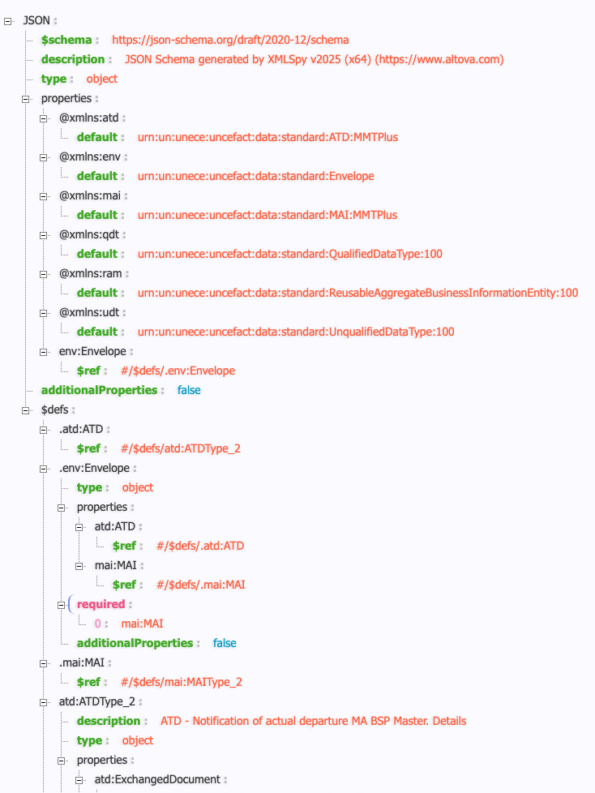
Schemat
Schemoja on kahdenlaisia:
XSD, jotka käytössä RIM-kanavassa. Löytyvät EMSAn sivustolta
JSON, joka käytössä muissa kanavissa
Tarkoitus validoida sekä lähettäjän että vastaanottajan pässä, että data on muodollisesti oikeanlaista tietoa.
Ilmoitusmuodollisuuksien JSON-skeemat tulevat saataville kansalliseen sanomaoppaaseen www.emsw.fi-sivustolle.
JSON-schema ATD-ilmoituksesta
Notes:
Kari S.

Slide 18

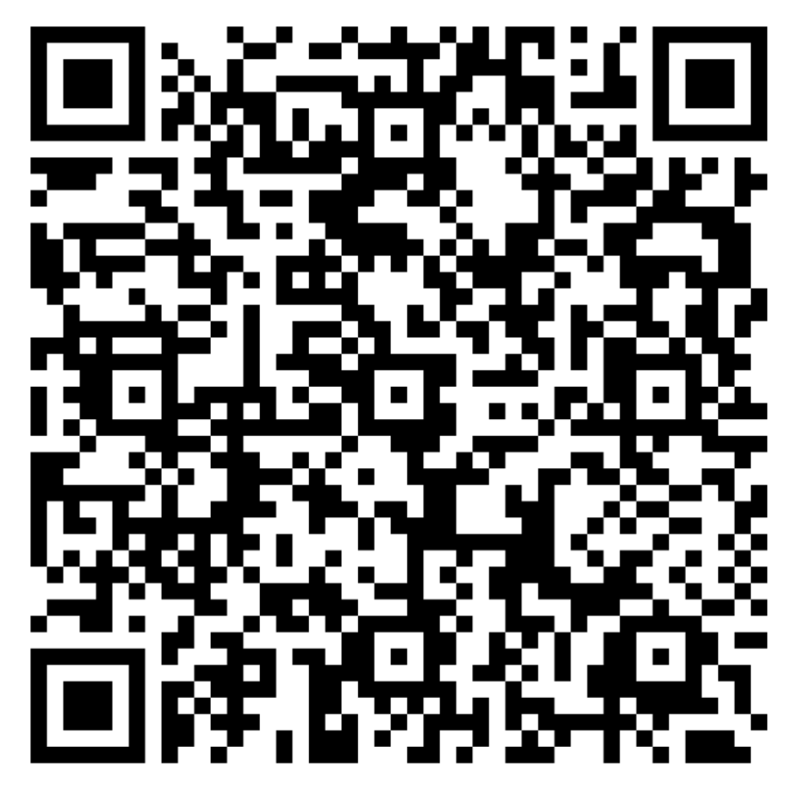
Palaute https://forms.office.com/e/A3C3cdkJQb
Kysymyksiä tähän mennessä?
Notes:
15 min – Miikka ja koulutustiimi

Slide 19
Miten tietomalli otetaan käyttöön rajapintojen yli

Slide 20
Mikäli organisaationne käyttää kansallista ilmoittajarajapintaa ilmoittamiseen
Toimita seuraavat tiedot sähköpostiin emsw@fintraffic.fi:
Käyttöiittymälle kirjautuvan käyttäjän nimi ja sähköposti
Kiinteä IP-osoite tai IP-avaruus (testijärjestelmään pääsy vaatii IP-osoitteiden luvituksen)
Kun IP-osoitteille on avattu pääsy testiympäristöön, käyttäjä saa:
liittymiskutsun
kirjautumisohjeet
testikäyttäjän testihenkilötunnuksen
Client ID:n ja Client secretin kansallisen ilmoittajarajapinnan tunnistautumista varten
Notes:
Tummeli

Slide 21
Mikäli organisaationne käyttää RIM:iä ilmoittamiseen
Toimita seuraavat tiedot sähköpostiin emsw@fintraffic.fi:
Y-tunnus
EORI-numero
Hallinnoitavat satamat
Organisaation yhteystiedot
Osoite
puhelinnumero
sähköposti
Organisaation pääkäyttäjän nimi ja sähköposti
Kiinteä IP-osoite tai IP-avaruus (testijärjestelmään pääsy vaatii IP-osoitteiden luvituksen)
Kun IP-osoitteille on avattu pääsy testiympäristöön, pääkäyttäjä saa sähköpostiin liittymiskutsun. Lähetämme lisäksi kirjautumisohjeet ja testikäyttäjän testihenkilötunnuksen.
Tämän jälkeen alkaa yhteyksien yhteensovittaminen yhteistyössä.
Notes:
Tummeli

Slide 22
Kansallinen ilmoittajarajapinta - National Declarant API
Tarjoaa tavan ilmoittaa alusten ilmoitusmuodollisuudet European Maritime Single Window (NEMO) -järjestelmään sekä noutaa tietoja satamakutsuista.
Varustamoille, agenteille, sekä muille sidosryhmille, jotka aikovat ensisijaisesti ilmoittaa tietoja omista järjestelmistä vain Suomeen kohdistuviin satamakäynteihin.
REST rajapinta, joka käyttää JSON muotoa.
Huom. Alukseen liittyvät asiakirjat on lähetettävä käyttöliittymän kautta.
Satamat, joille on delegoitu ilmoitusoikeus (esim. ATA), voivat ilmoittaa tietoja niille satamakäynneille, joihin oikeus on myönnetty.
Notes:
Tummeli

Slide 23
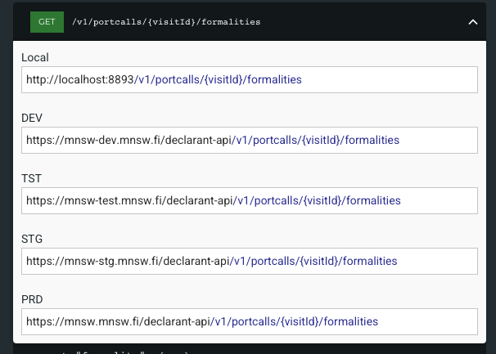
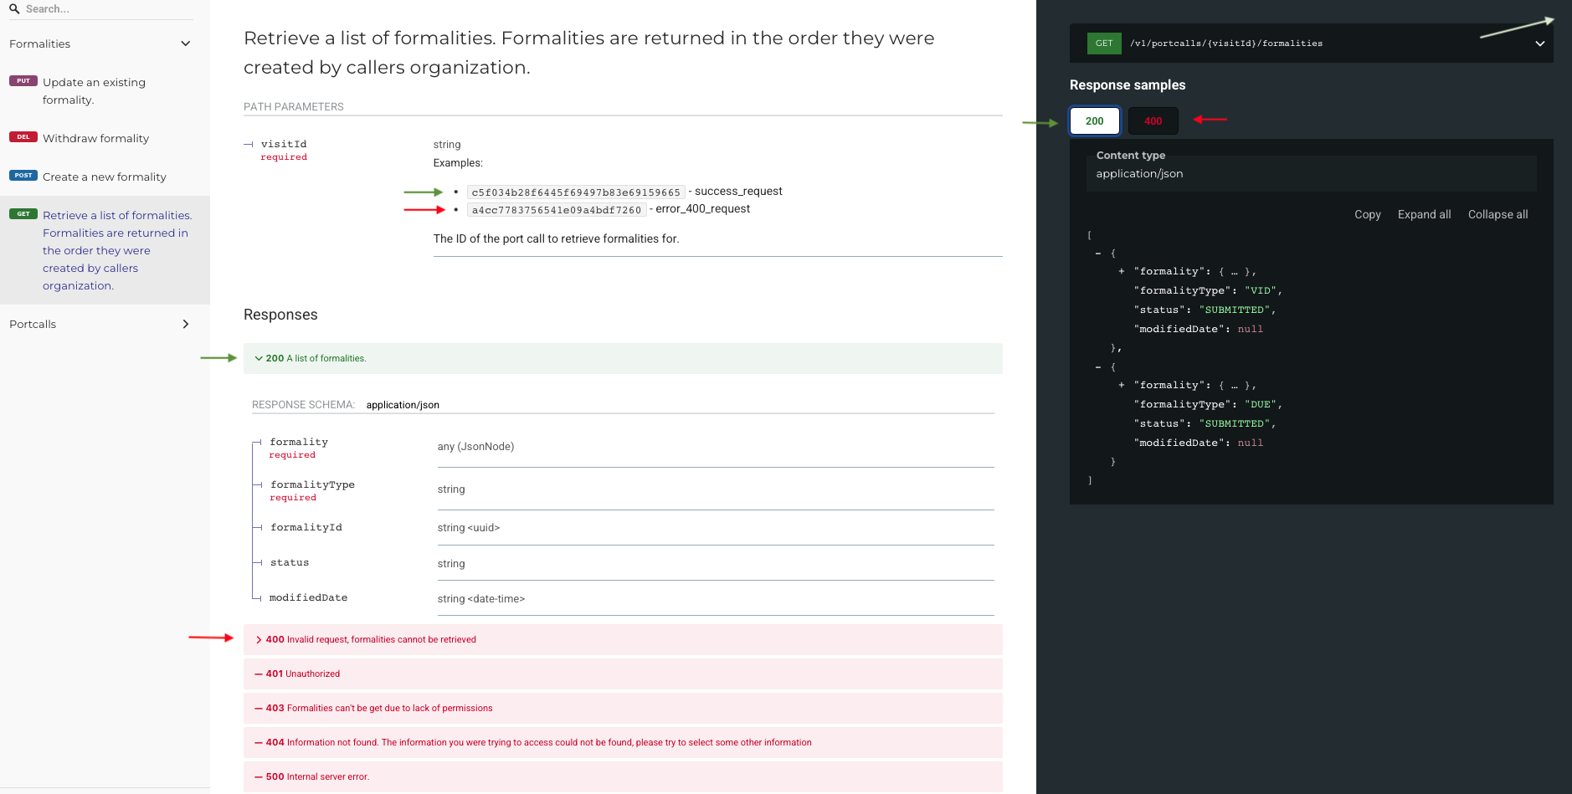
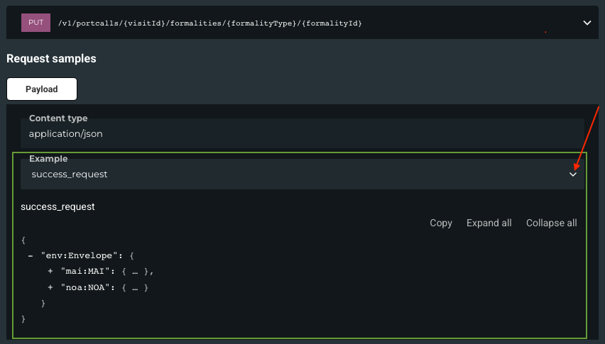
Miten tulkita Declarant APIn dokumentaatiota
Otsikon alla kerrotaan mitä tulee toimittaa ja missä muodossa datan tulee olla, jotta kutsu menee läpi. Jos kutsun tekemiseen vaaditaan toimittamaan REQUEST BODY SCHEMA (kuten ilmoituksen muokkaamisessa) osoitekentän alapuolella näkyy esimerkki toimitettavasta JSON:sta.
Osoitekenttää klikkaamalla aukeaa tarvittavat osoitteet.
Vihreä nuoli sekä kehys kertoo onnistuneen läpimenon esimerkit ja punainen epäonnistuneen.
Notes:
Tummeli

Slide 24
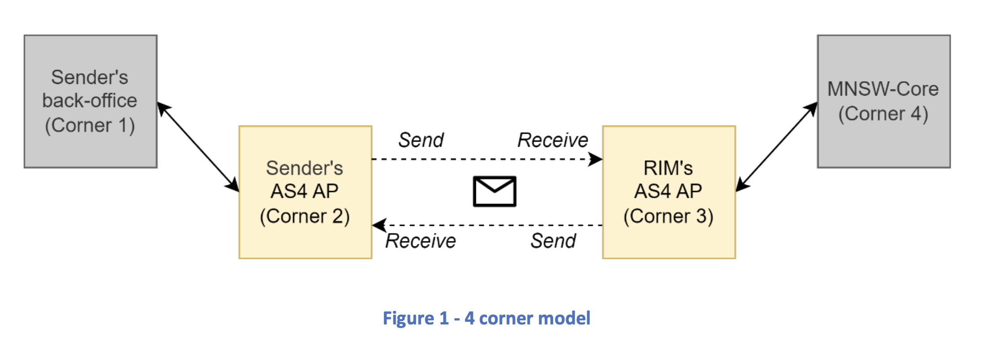
Reporting Interface Module - RIM
Mikä on RIM?
Reporting Interface Module (RIM) on ohjelmistokomponentti, joka mahdollistaa tiedonvaihdon ilmoittajan käyttämän järjestelmän ja Nemon välillä.
Mahdollistaa turvallisen tiedonvälityksen
Vahvistaa lähettäjän henkilöllisyyden
Validoi viestin tietomallin mukaisen muodon
RIM on Domibusiin asennettu laajennus, joka on Euroopan komission ylläpitämä avoimen lähdekoodin AS4-yhteyspiste

Slide 25
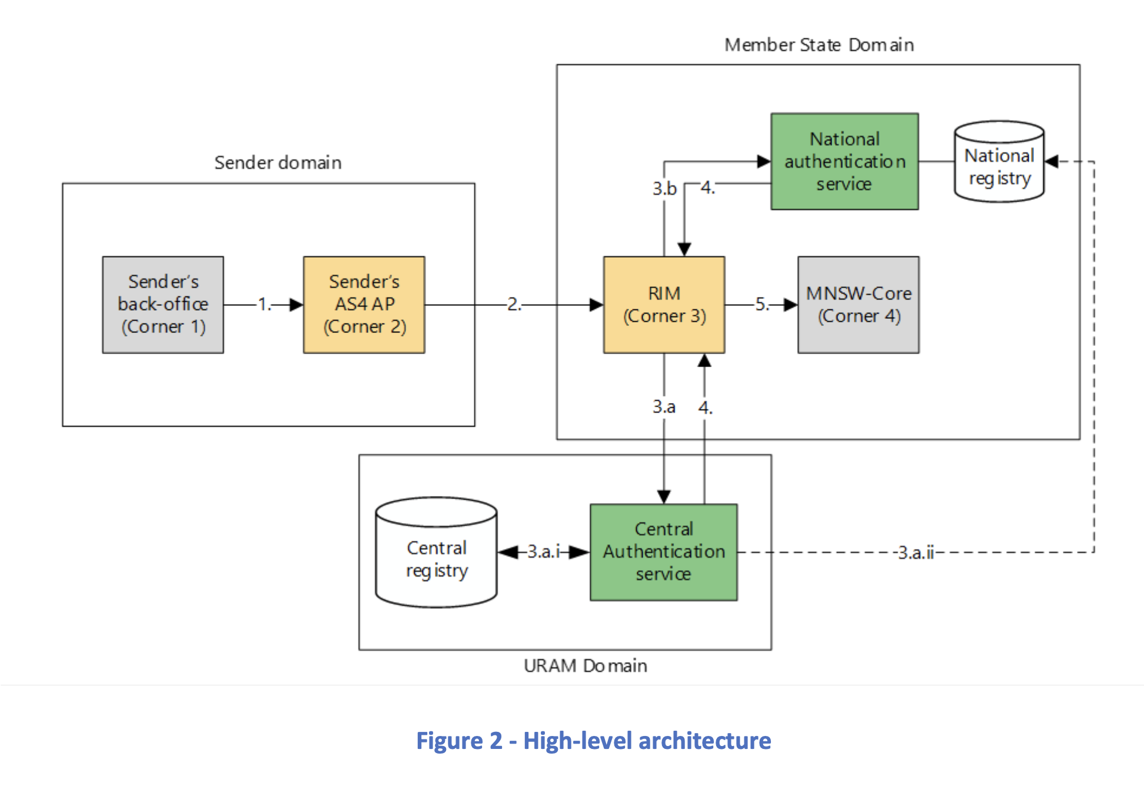
RIM arkkitehtuuri – 4 kulman malli
Lähettäjän ja Nemon välinen viestintä perustuu nelikulmamalliin
Nemon puolelle asennettu RIM sisältää AS4-yhteensopivan järjestelmän ja toimii kulma 3:na.
Taustajärjestelmät (kulmat 1 ja 4) eivät vaihda viestejä suoraan keskenään, vaan AS4-tukiasemien (kulmat 2 ja 3) kautta
Kulma 2:ssa voidaan käyttää mitä tahansa AS4-asiakasohjelmaa (mukaan lukien Domibus tai mikä tahansa AS4-yhteensopiva ratkaisu)
Sender domain eli kulmat 1 ja 2 ovat lähettäjän vastuulla

Slide 26
AS4-yhteensopiva yhteyspiste Domibus
Domibus - AS4 referenssitoteutus: https://ec.europa.eu/digital-building-blocks/sites/spaces/DIGITAL/pages/467110244/Domibus
Servlet Containerissa ajettava sovellus
Java
Sovelluspalvelin
Apache Tomcat
Wildfly
Tietokannat
MySQL
Oracle

Slide 27
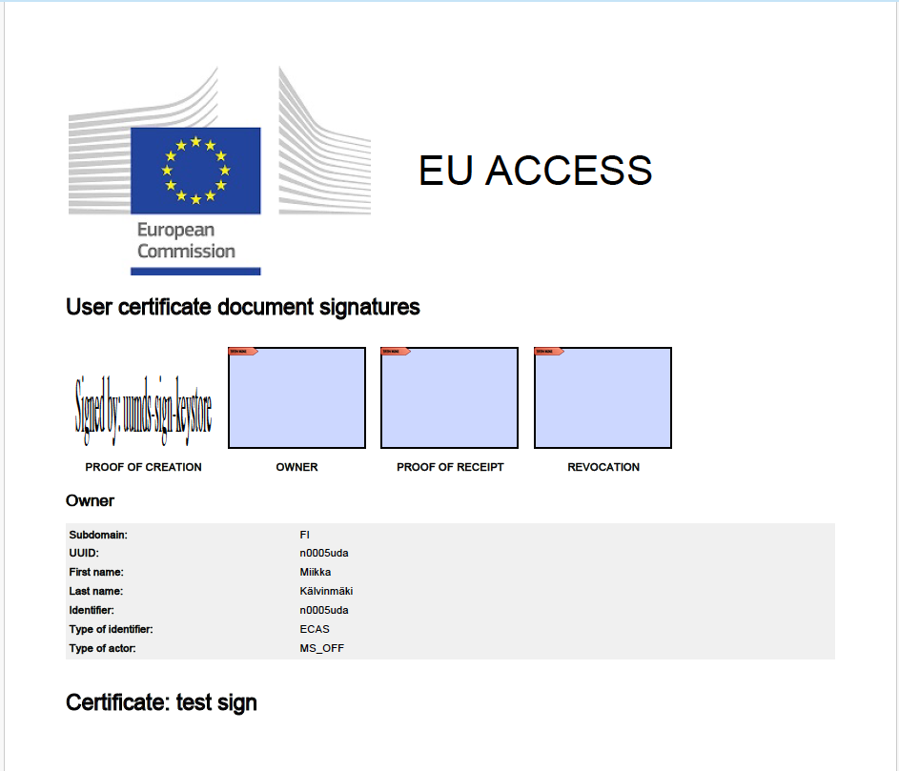
Lähettäjän rekisteröinti URAM-palveluun sekä Nemoon
RIM lähettäjän pitää hankkia eIDAS varmenne, jolla voidaan allekirjoittaa sertifikaatti, sekä leimata AS4 viestit
Advanced tai qualified tason sertifikaatti
Suomen URAM-ylläpitäjä luo käyttäjälle tunnuksen URAM:iin
Ylläpitäjä generoi hallintakäyttöliittymästä sertifikaatin rekisteröimis-PDF:n, joka toimitetaan lähettäjälle allekirjoitettavaksi käyttäen eIDAS-hyväksyttyä allekirjoitusta
Allekirjoitettu PDF toimitetaan takaisin ylläpitäjälle, joka lisää sen URAM:iin ja näin RIM voi varmistaa, että lähettäjä on rekisteröity lähettäjä
Organisaatio rekisteröidään myös Nemoon, jotta RIM:n kautta voi lähettää

Slide 28
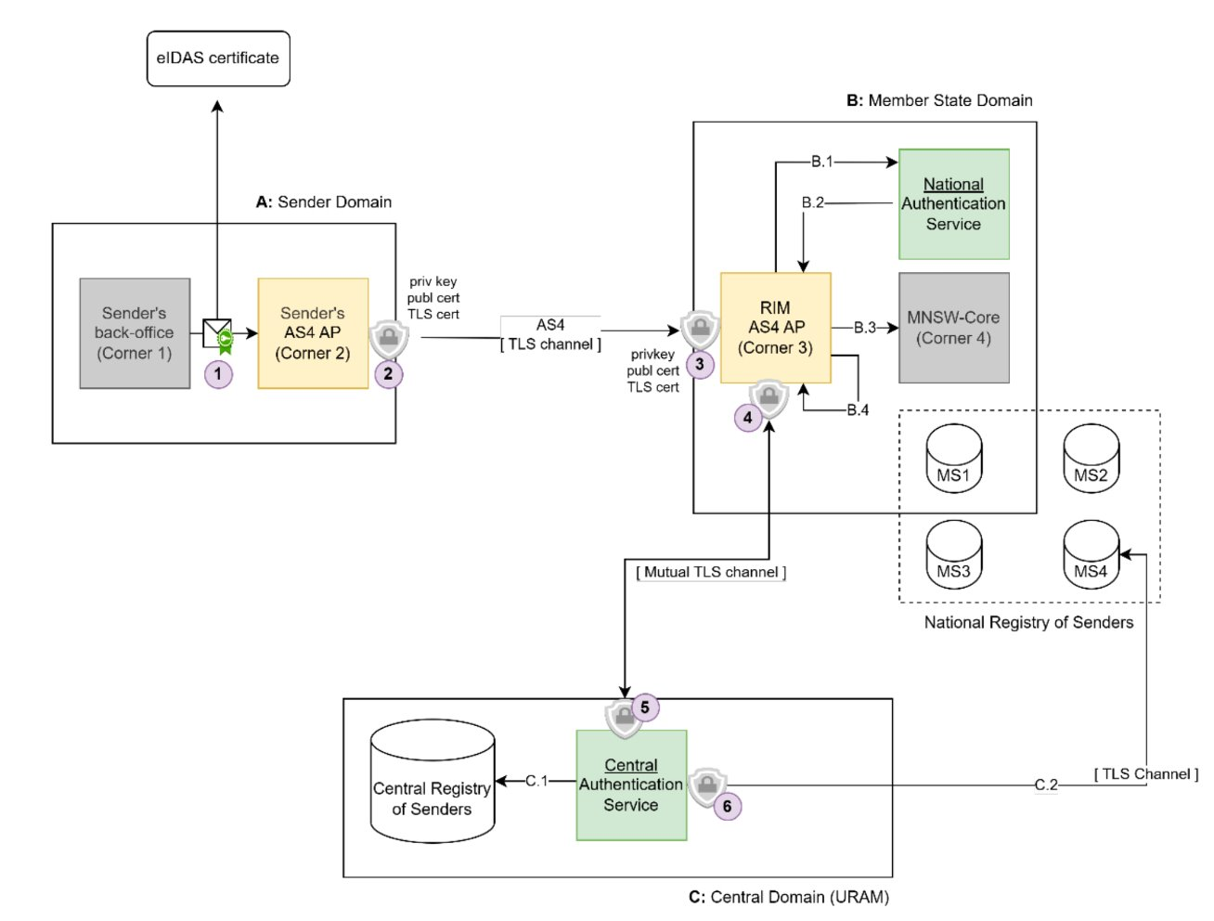
Sertifikaatit
Viestien salaus ja luottamus lähettäjään sekä vastaanottajaan perustuu julkisen avaimen salaukseen ja sertifikaatteihin
Lähettäjä (C2) ja Nemo RIM (C3) vaihtavat julkisia sertifikaatteja keskenään - luottamus molempiin suuntiin
Viestin salaus ja purkaminen
Viestin eheys
Domibus sisältää Keystoren ja Truststoren
Keystore sisältää yksityiset avaimet
Truststore sisältää toisen osapuolen julkisen avaimen
Notes:
Tästä(kin) luodaan jaettava ohje, joka tulee GitHubiin

Slide 29
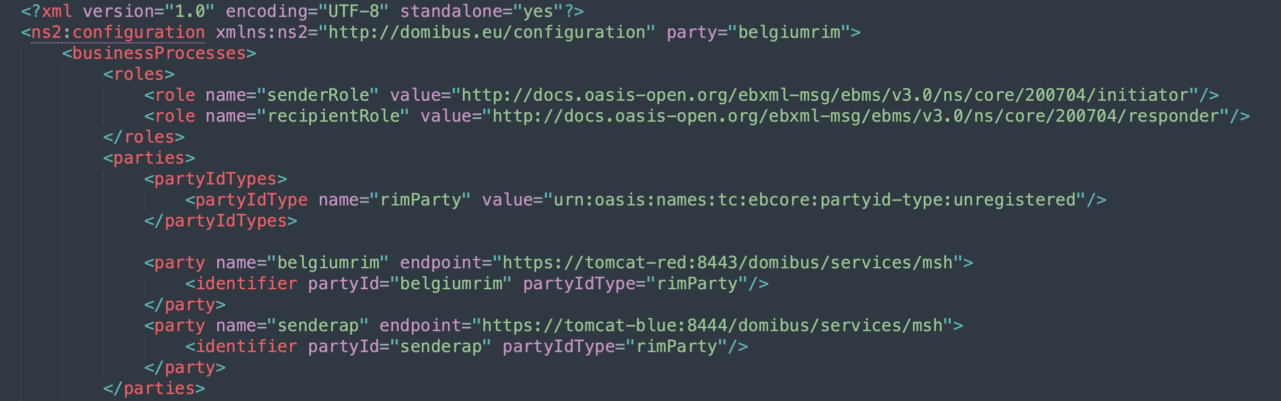
Domibusin pmode.xml konfiguraatio
Sisältää osapuolten (parties) verkko-osoitteet
Mahdollistaa RIM-verkossa osapuolten löytämisen
Tulevaisuudessa helpompi -> Common Addressing Service (CAS)

Slide 30
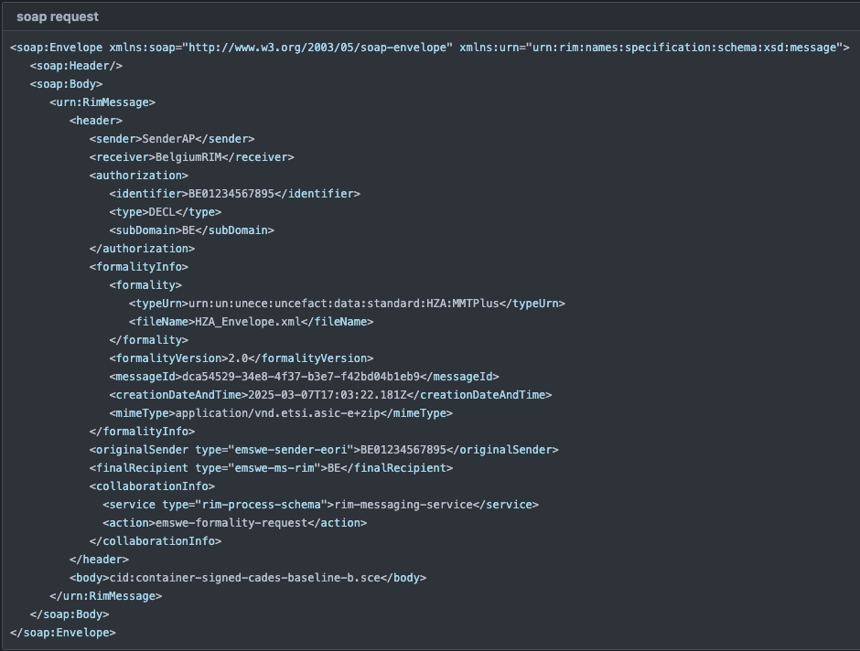
Domibusin viestirajapinta
SOAP-rajapinta viestien lähettämiseen ja vastaanottamiseen
Header
Lähettäjän tiedot
Vastaanottajan tiedot
Ilmoituksen tyyppi (VID, NOA, ATA..)
Muuta metadataa
Body
Ilmoituksen sisältö
Asic-e container (zip-tiedosto allekirjoituksella)
Base64-enkoodattuna tai SOAP-attachmenttina
Esimerkkisanoma HZA-ilmoitsmuodollisuudesta

Slide 31
Vastausviestien rajapinta
ListPendingMessages
Haetaan lista saatavilla olevista viesteistä (id:t)
RetrieveMessage
Haetaan viestin sisältö id:llä

Slide 32
Seuraavat koulutukset & materiaalit

Slide 33
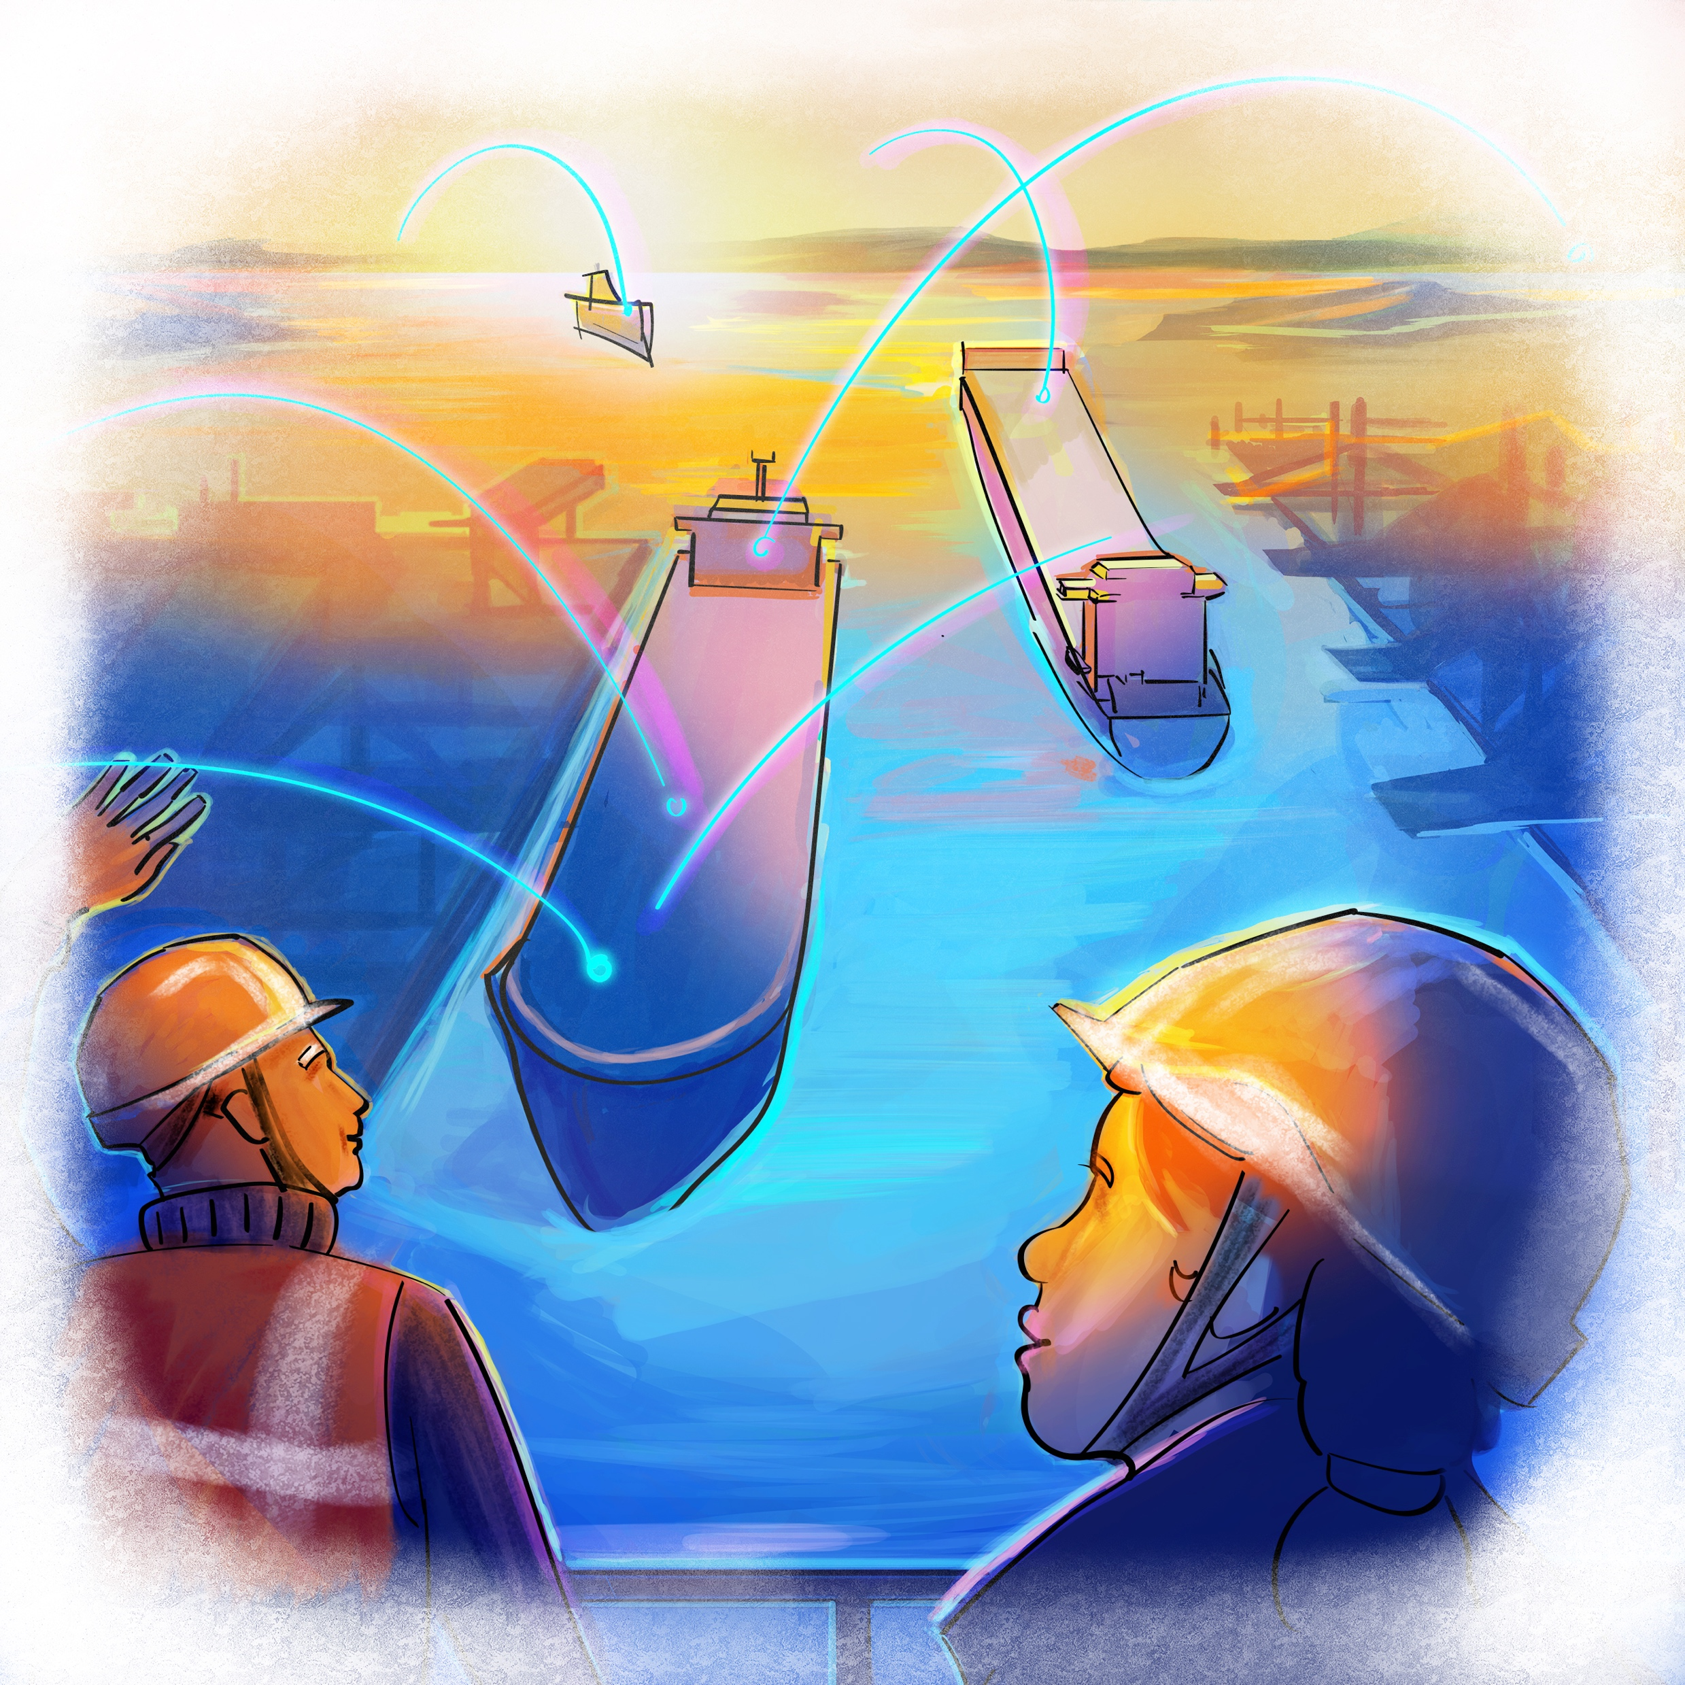
Seuraavat koulutukset
Organisaation hallinta ja käyttöoikeudet | Keskiviikko 29.10. | klo 10.00-11.00
Väylämaksut | Keskiviikko 26.11. | klo 10.00–11.30
Saapumisen ja lähdön ilmoitukset ja delegointi | Keskiviikko 17.12. | klo 10.00 -11.30
Alustietokanta ja sen päivitys, Jääluokka ja poikkeusluvat | Keskiviikko 21.1. | klo 10.00 - 11.30
Ilmoittajien käyttöohjeet ja tuki | Keskiviikko 11.2. | klo 10.00 - 11.00
https://www.emsw.fi/blog/nemo-koulutustilaisuudet
Notes:
3 min – Miikka

Slide 34
Materiaalit
Koulutuksen materiaalit löytyy täältä (Jos linkki ei avaudu, pyydä käyttöoikeuksia)
Webinaarin tallenne tulee saataville samaan kansioon.

Slide 35
Kysymykset & palaute

Slide 36
Palaute https://forms.office.com/e/A3C3cdkJQb
Kysymyksiä?
Tärkeät linkit https://www.emsw.fi/
https://emsa.europa.eu/emswe-mig/index.htm
RIM-dokumentaatio: https://webgate.ec.europa.eu/fpfis/wikis/spaces/EMSWE/pages/1238172840/RIM+Homepage
Notes:
15 min – Miikka ja koulutustiimi

